Slide 1
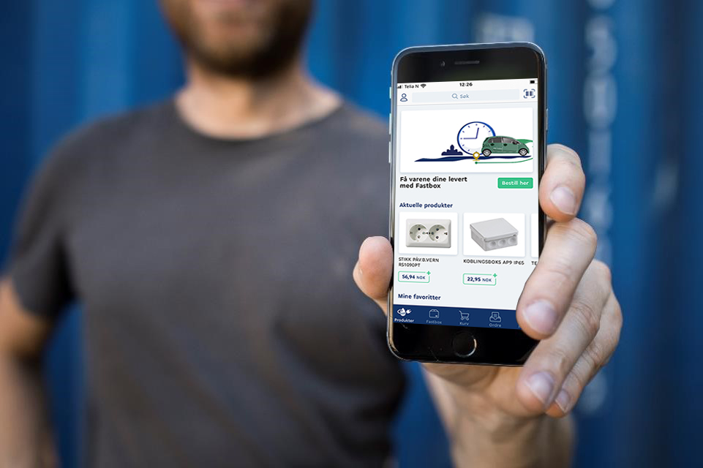
La oss vise deg vår
nye Webshop & app

Slide 2
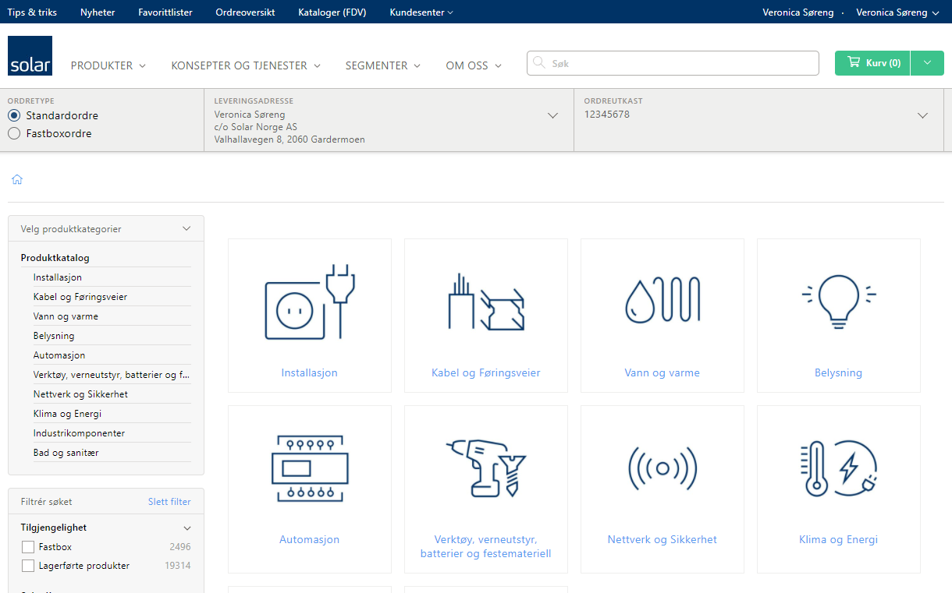
Solar Webshop
Nytt design
Funksjoner på forsiden
Produktsøk m/filter
Ordrehistorikk
Digital retur og reklamasjon

Slide 3
Solar Webshop
Vår tips & triks side
Ofte stilte spørsmål
Ny funksjonalitet
Oppdateringer
Tips & triks
Support

Slide 4
Solar Webshop
Hold deg oppdatert på aktuelle nyheter
Prisendringer
Markedsnytt
Ferielogistikk
Bestillingsfrister
Endrede åpningstider

Slide 5
Solar Webshop
Favorittlister Administrasjon og enkel deling av bedriftens favorittlister sikrer avtalelojalitet og gjenkjøp av de mest aktuelle produktene.

Slide 6
Solar Webshop
Ordreoversikt Komplett ordreoversikt uavhengig av kanal:
Drive-In
EDI
Webshop
Mobile
Manuelle ordre
finner du her med alle tilhørende dokumenter og faktura i PDF-format.

Slide 7
Solar Webshop
Kataloger (FDV) Opprett FDV eller enkel dokumentasjon på leveranser fra ordrehistorikken, favorittlister, prosjekter eller sett sammen dokumentasjon med produkter fra produkt-katalogen online.

Slide 8
Solar Webshop
Kundesenter Få kontaktinformasjon til Solar Kundesenter eller opprett returdokumenter for mangelfull levering, fakturaavvik, reklamasjon og garanti eller en ordinær returordre.

Slide 9
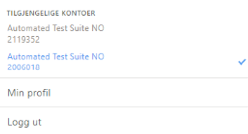
Solar Webshop
Har du tilgang til flere kundekontoer (sold-to), kan du enkelt skifte mellom de aktuelle kontoene.
Tilgang til Min profil for tilpasning av kontoen.
Administratorer får i tillegg tilgang til å opprette brukere og administrere rettigheter og tilgangsnivå for enkelt-brukere, prisvisning og prosjekttilgang.

Slide 10
Solar Webshop
Ordretype Velg ordretype før du fyller handlekurven, slik at du får opp relevante og lagerførte varer for din bestilling.

Slide 11
Solar Webshop
Prosjekter Direkte tilgang til dine registrerte prosjekter sikrer at du får tilgang til korrekte prosjekt-detaljer som priser og leveringsadresser på dine ordre.

Slide 12
Solar Webshop
Leveringsadresse Dine 5 sist benyttede leveringsadresser finnes her, samt muligheten til å opprette leveringsadresser for engangsbruk.
Tjenesten er tilknyttet Google Maps databaser for adresser i Norge.

Slide 13
Solar Webshop
Ordreutkast Har du ordre under arbeid, kan du enkelt hente de frem for videre håndtering og innsending.

Slide 14
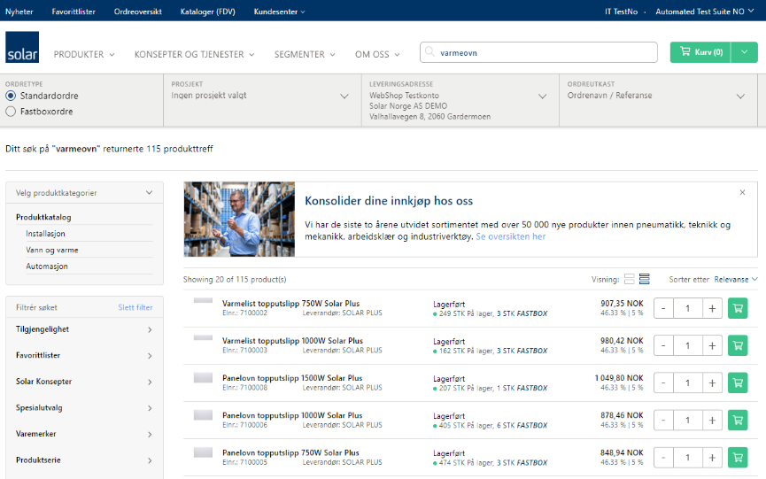
Solar Webshop
1
Søk og filtrering 1. Søk på produktnavn, elnr, EAN kode, egenskaper, varemerke mm.
2. Filtrering for å gjøre søketreffet ditt mest mulig relevant.
3. Velg mellom å se mange produktdetaljer ved søk eller kompakt visning med de mest aktuelle data samt sortering etter ønske.
2
3

Slide 15
www.solarnorge.no

